Slide 1
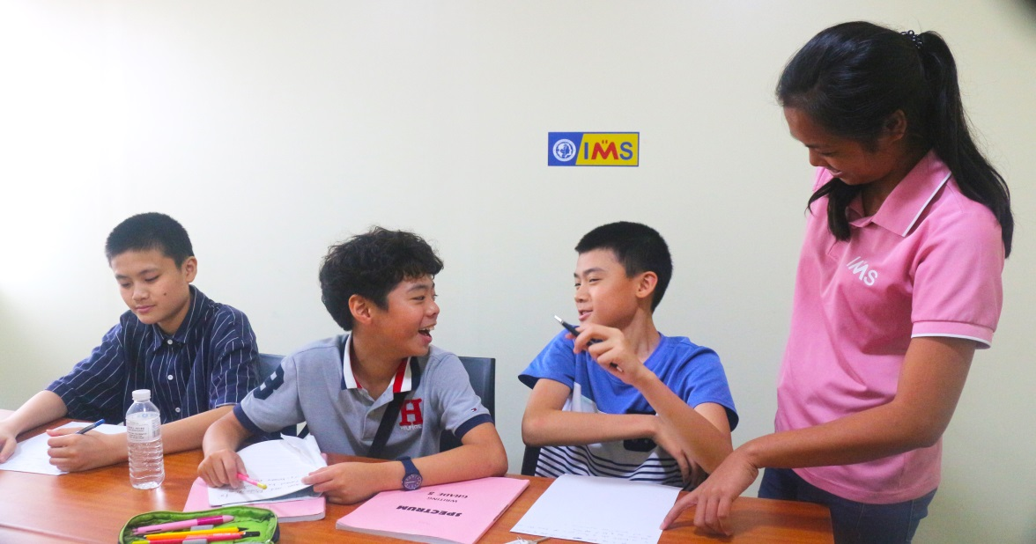
IMS 가족연수

Slide 2
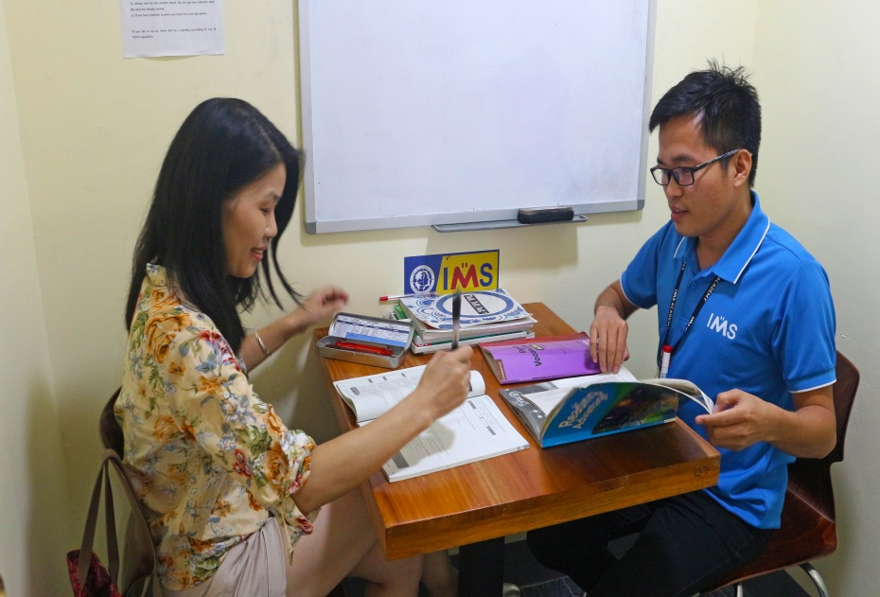
CONTENTS
IMS 소개
1-1. IMS 특징 및 장점
1-2. 각 센터 특징
1-3. IMS In Cebu City
IMS 가족연수
2-1. 모집요강
2-2. 시간표
2-3. 숙소
3. IMS 액티비티
3-1. 아일랜드 호핑
3-2. 고래상어 투어
3-3. 마젤란의 십자가

Slide 3
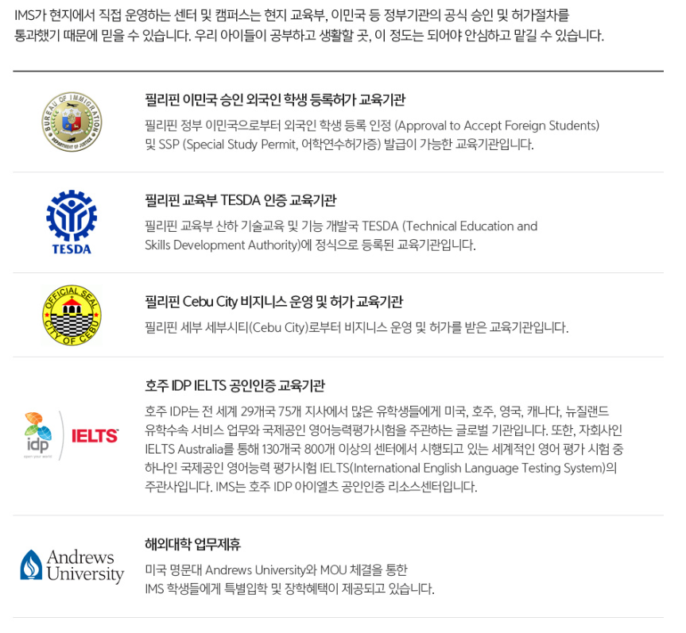
01
IMS 소개
IMS는 필리핀 세부에 위치한 세미스파르타 형 어학원으로, 2015년을 시작으로, 2017년 9월 바닐라드 센터와 아얄라센터를
오픈하였습니다. 시티 최 중심가에 위치하여 자율적 분위기와 오픈형 스페이스의 시티형 캠퍼스인 아얄라 캠퍼스와
세부의 부촌인 바닐라드 지역에 위치하여 안전하고 다양한 편의 시설을 갖추고 있는 바닐라드 캠퍼스를 본인의 학습성향에
따라 선택할 수 있습니다. IMS는 27년 역사의 교육그룹인 매경IC에서 운영하고 있으며 체계적인 시스템, 우수한 강사진, 철저한 생활 및 아카데믹 관리를 통해 연수생들의 영어실력 향상을 최고의 가치로 운영되고 있습니다.
English
Education
Confidence
Premium Complete
Leadership
Education
Global
Sense
Speech

Slide 4
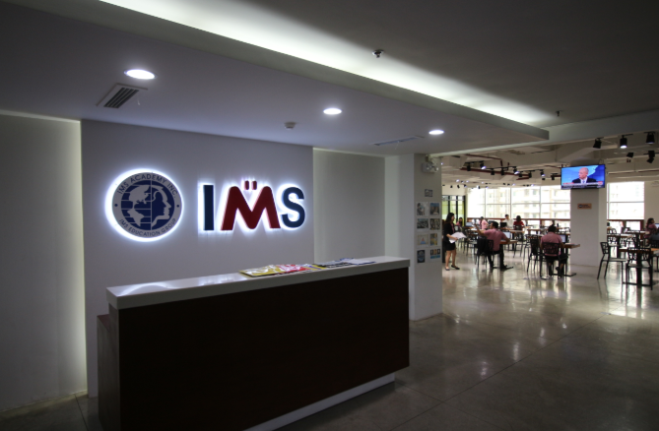
01
IMS 특징 및 장점
1. EPT 시스템 기반의 세분화 된 레벨과 효과적인 학습관리
-12단계로 세분화 된 레벨운영
2. 본인에게 맞는 캠퍼스 선택
- Ayala Campus (외부숙소 통학형)
- Banilad Campus (기숙형)
3. 최고의 위치 조건
-Ayala Campus : 세부 시티 중심가에 위치한 최적의 입지조건
-Banilad Campus : 세부 최고의 부촌으로 안전하고 다양한
편의시설 인접
4. 다양한 학생 지원 서비스 (기숙사 이용시)
-주 2회 세탁/ 주 3회 청소 서비스
-픽업/ 샌딩 무료 서비스
-균형 있는 식단으로 1일 3식 제공
5. 수준 높은 강사진과 세부 최고 수준의 학습시설

Slide 5
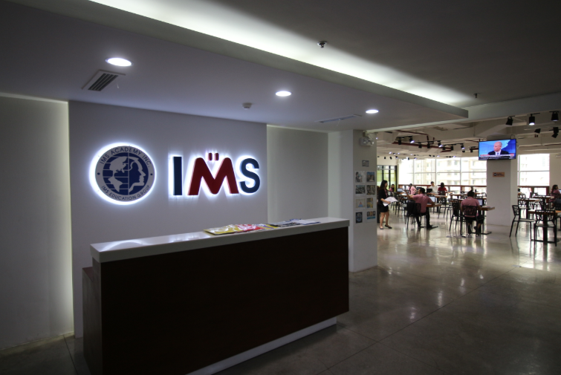
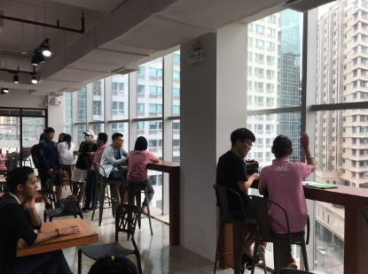
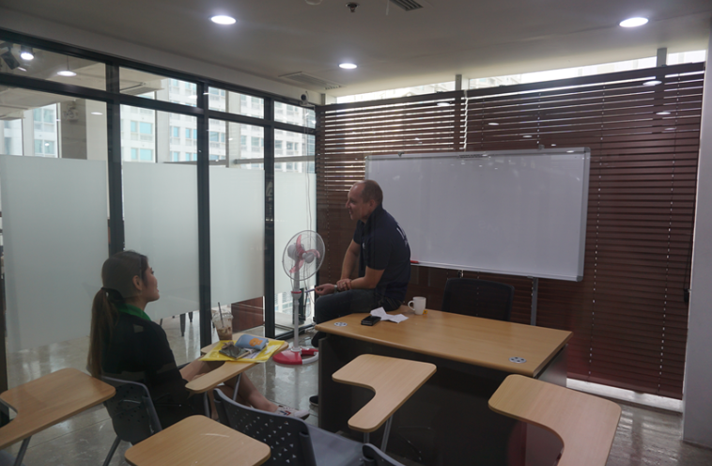
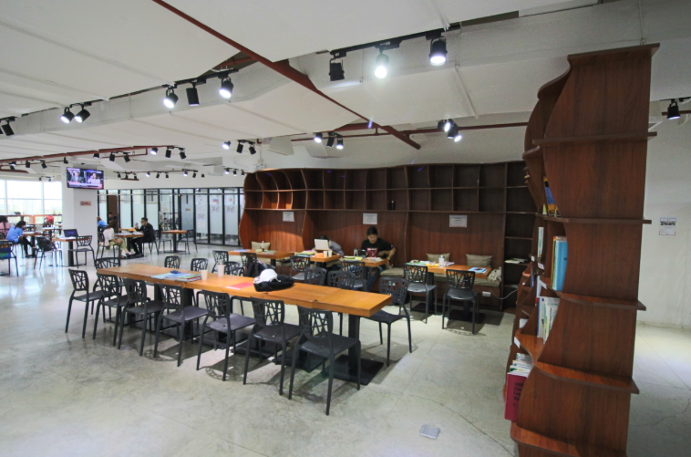
01
Ayala Campus
쇼핑몰, 은행, 레스토랑, 약국 등과
호텔, 콘도 등 다양한 숙박시설.
영어학습과
관광 및 여가를
함께 즐길 수 있는
최적의 입지조건
Cebu City 최대의
쇼핑인 아얄라 몰과
맞닿은 FLB빌딩
10층에 위치하여
편리한 접근성과
최고의 조망 제공
세련되고 깔끔한
카페식 인테리어로
세부 최고 수준의
학습 시설 제공
열정적이고 수준높은
강사진과 친절한
학습매니저를 통한
효과적이고 빠른
실력향상

Slide 6
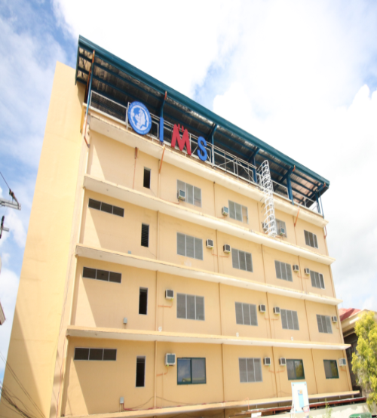
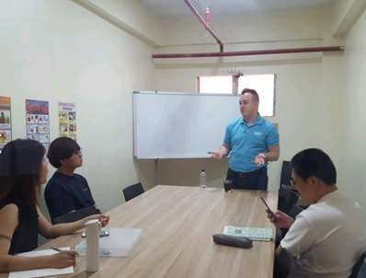
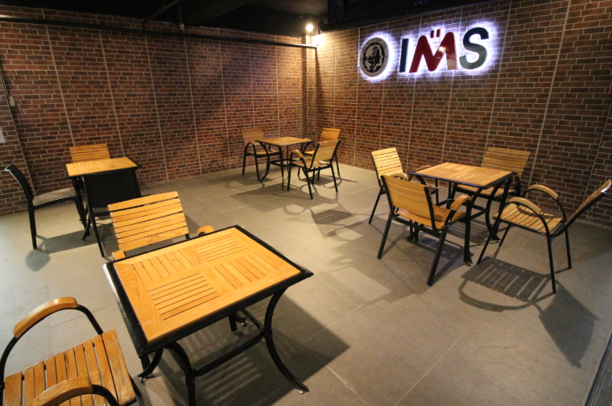
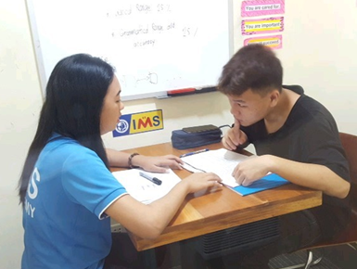
01
Banilad Campus
깔끔한 기숙시설에서
학습에만 집중할 수
있도록 제공되는
청소/세탁/식사제공
서비스
세부에서 가장 부촌인
Maria Luisa Village에 위치하여
안전한 치안
센터 주변에 BTC,
수영장, 피트니스 센터 등이
도보로 이동이 가능한 거리에 위치
24시간 매니저가
상주하여 학습 및
생활에 대한 도움
상시 제공

Slide 7
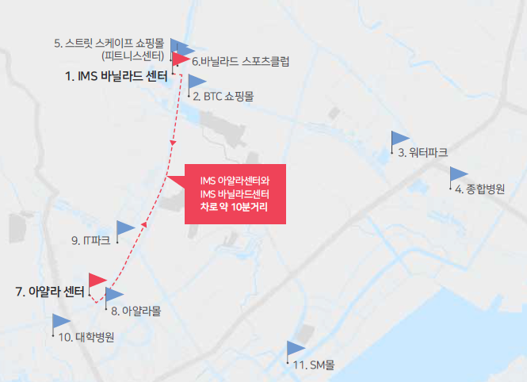
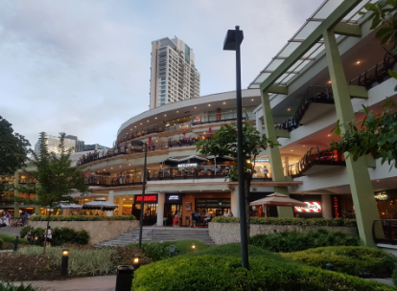
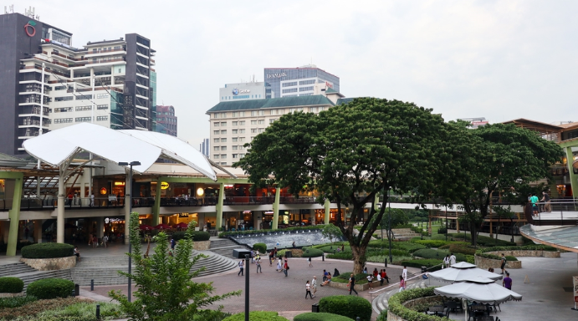
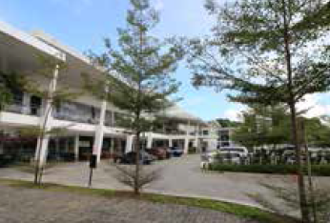
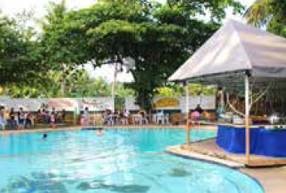
01
IMS in Cebu City
Ayala 몰
IT 파크
피트니스 센터(바닐라드 센터)
스포츠 클럽(바닐라드 센터)

Slide 8
02
IMS 가족연수
가족연수
가족연수 프로그램은 학생과 부모님에게 별도의 프로그램을 제공하여 연수 효율을 최대한 높이는 프로그램입니다.
여행은 물론 영어연수까지 할 수 있는 일석이조 프로그램으로, 관광 도시인 세부에서 자녀들과 함께 즐거운 추억을
만들어 보십시오.
1. 정규 수업 이외의 시간은 자녀와 부모님 동반 외출 가능
2. 단기 등록이(1주일 이상) 가능하여 효율적인 스케쥴 가능
3. 각종 현지 액티비티 프로그램 정보 제공
4. 외부숙소( 호텔, 콘도 등) 이용가능 및 주변 숙소 정보 제공 (아얄라 캠퍼스)
5. 자녀 단독 수업 가능 - 아얄라 캠퍼스, 만10세 이상.(초4)
(만10세 미만의 경우 만7세부터 등록 가능하며 자녀 수업시수와 동일한 보호자 동반 등록 필수)

Slide 9
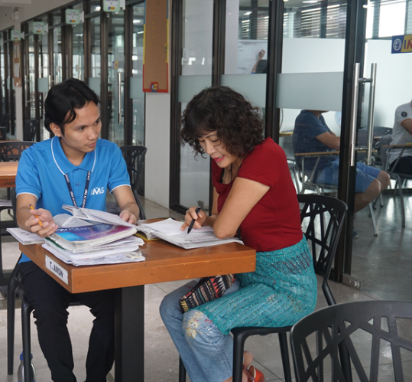
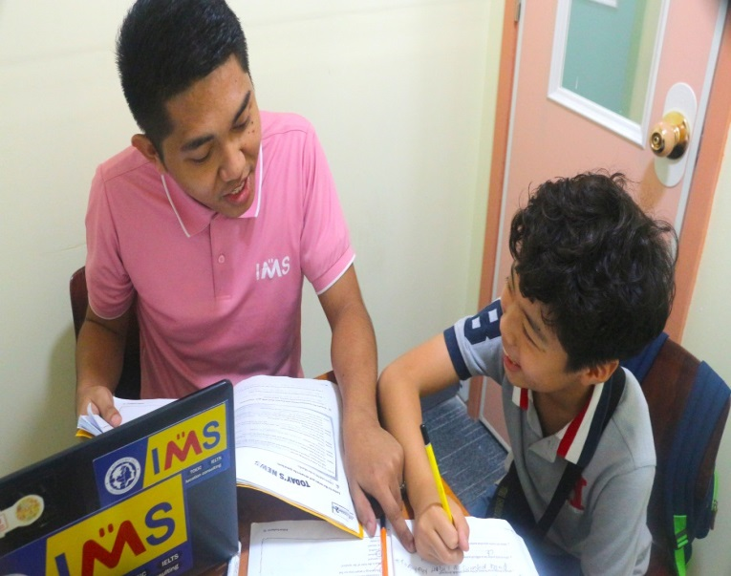
02
IMS 가족연수 모집요강
연수 장소 IMS 바닐라드 캠퍼스 / 아얄라 캠퍼스
모집 대상 부모님 및 자녀
수업 구성 학생 - 1대1 수업 4교시, 그룹수업 4교시
학부모 - 1대1 수업 3교시, 그룹수업 1교시
숙소 기숙사 (바닐라드 캠퍼스)
외부숙소 (아얄라 캠퍼스)
연수 일정 매주 월요일
수업료
구분 |  | 1주 | 2주 | 3주 | 4주 | 8주
등록비 |  | 100,000
주니어 | 357,000 |  | 714,000 | 952,000 | 1,190,000 | 2,380,000
부모 | 207,000 |  | 414,000 | 552,000 | 690,000 | 1,380,000

Slide 10
02
IMS 가족연수 커리큘럼
 | 자녀 | 부모님
개강일 | 매주 월요일
수업시간 | 1일 8 교시 (1교시 45분 수업) 일대일 수업 4교시 그룹수업 4교시 (원어민 수업 1교시, 스피치 수업 1교시) | 1일 4교시 (1교시 45분 수업) 일대일 수업 3교시 그룹수업 1교시
구성 | 말하기,읽기,듣기,쓰기,문법,발음,어휘 등 영어학습의 전 영역 발전을 위한 프로그램 편성 | 기초 생활영어 회화 중심 프로그램 구성 (본인의 레벨에 따라 상이)

Slide 11
02
IMS 가족연수 시간표
Time | 주니어 |  | 부모
06:30~07:50 | 기상/아침식사
08:30~09:15 | 1교시(1:1수업) | Speaking | 1교시(1:1수업) | Speaking
09:25~10:10 | 2교시(1:1수업) | Vocabulary | 2교시(1:1수업) | Reading
10:20~11:05 | 3교시(1:1수업) | Grammar | 3교시(1:1수업) | Vocabulary
11:15~12:00 | 4교시(1:1수업) | Reading | 4교시(그룹수업) | Conversation
12:00~13:00 | 점심식사
13:00~13:45 | 5교시(Group수업) | Listening | 자유시간
13:55~14:40 | 6교시(Group수업) | Writing
14:50~15:35 | 7교시(Group수업) (Native) | Debating
15:45~16:30 | 8교시(Group수업) | Speech

Slide 12
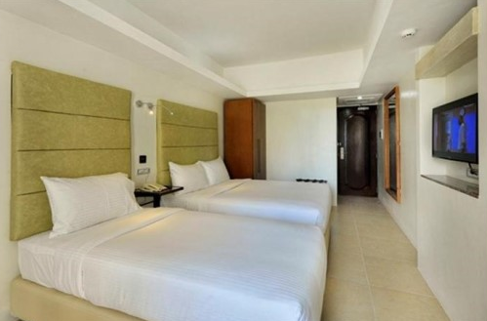
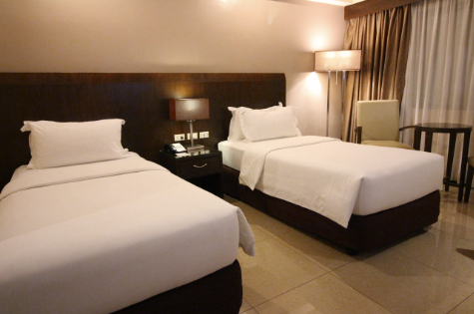
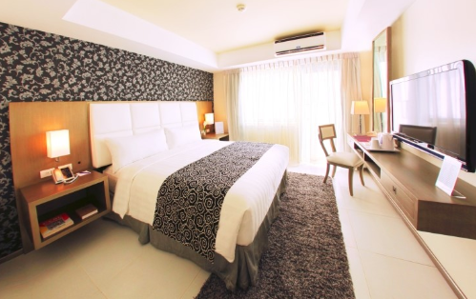
02
Ayala 센터 가족연수 장점
단기 수업 등록 가능(1주일 단위)
시간/금액 면으로 효율적
효율적인 스케쥴 가능
2. Walk-in 수업이 가능함 (자녀 연령 만10세/초4 이상)
부모님의 경우 수업 등록을 하지 않아도 됨(자유롭게 세부 관광 가능)
3. 아얄라 센터 근처 호텔 이용 가능
-도보로 이동이 가능 하여 통학 시 용이 (평균 5-6분)
-방과 후 아이들과 여가활동을 즐길 곳이 산재
1. 웰컴호텔 2. 만다린 호텔 3. 퀘스트 호텔
*IMS에 문의 시 숙소 정보를 제공해 드립니다.

Slide 13
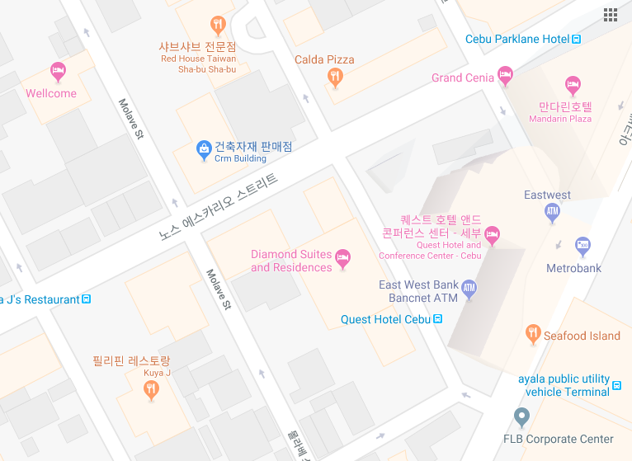
02
Ayala 센터 근처 호텔
웰컴호텔(3분)
만다린호텔(1분)
퀘스트호텔(1분)
아얄라 센터
*IMS에 문의 시 더 다양한 숙소 정보를 제공해 드립니다.

Slide 14
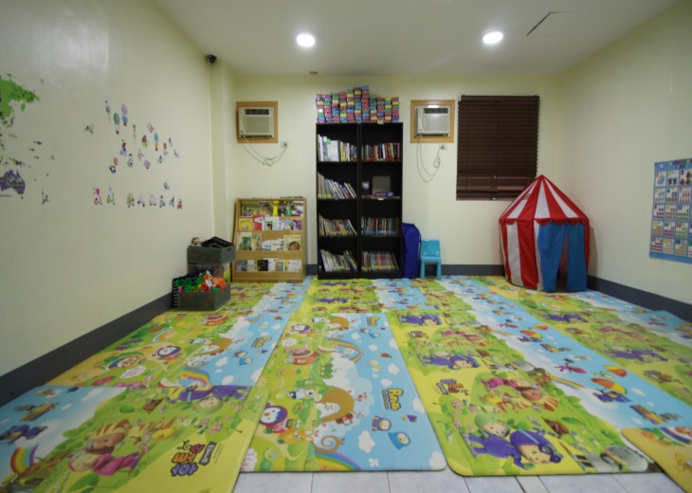
02
Banilad 센터 가족연수 장점
단기 수업 등록이 가능(1주일 단위)
시간/금액 면으로 효율적
효율적인 연수 스케쥴 가능
2. 만 4세 이상 등록 가능(둘째 부터)
-Phonics 수업 위주 수업 가능
-게임과 영어 노래 부르기를 통해 영어에 대한 흥미 높임
-놀이방 시설 이용 가능
3. 바닐라드 센터 근처 도보 이동이 가능한 편의시설 산재
-피트니스 센터 (도보1분)
-마사지 (1분/3분)
-수영장 (5분)
-한인 마트 / 레스토랑 / 쇼핑몰(5-7분)
*바닐라드 센터 놀이방

Slide 15
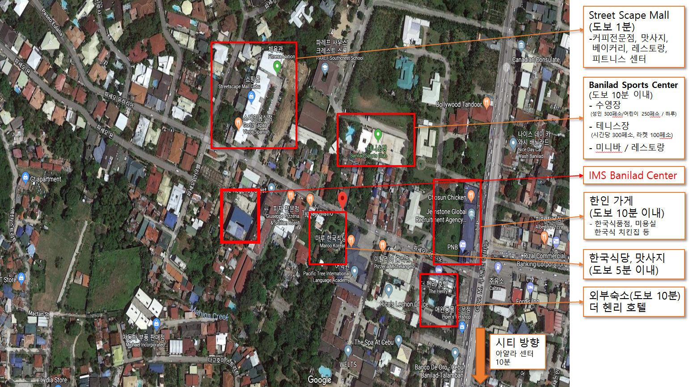
02
Banilad 센터 주변약도

Slide 16
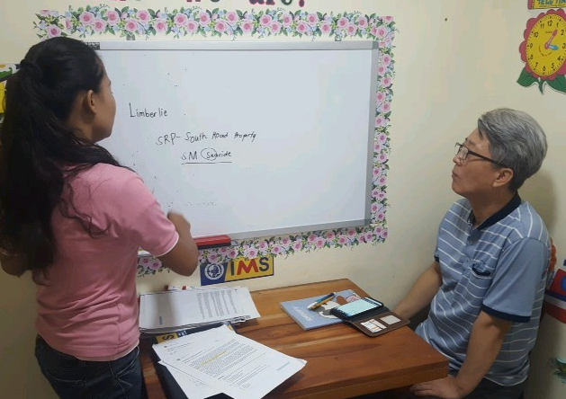
*IMS 가족연수 사진

Slide 17
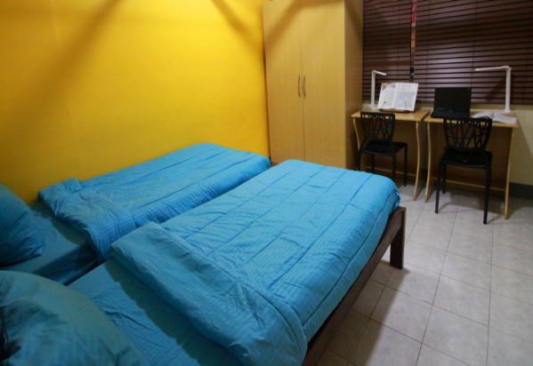
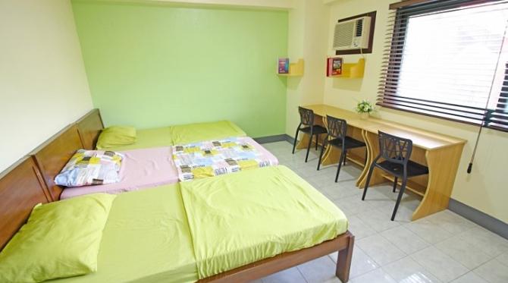
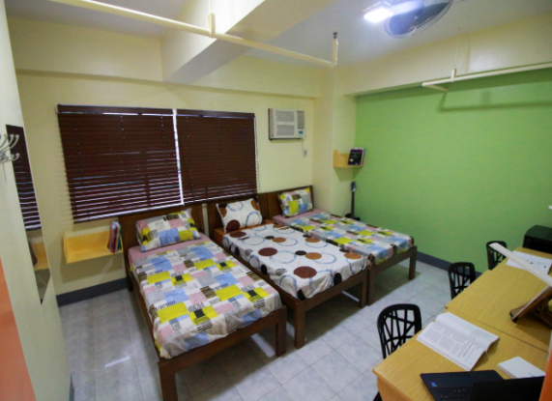
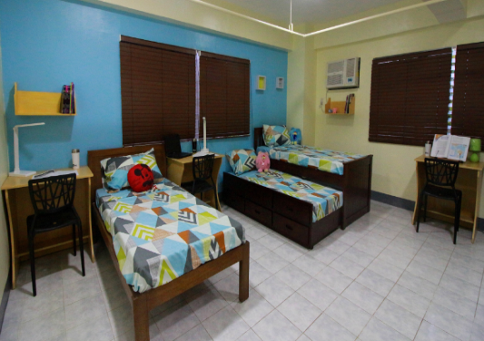
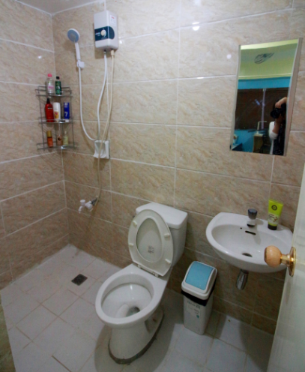
02
IMS 가족연수 숙소
1. 바닐라드 센터 기숙사
2인실 150만원
3인실 180만원
4인실 220만원
*4주기준
2. 아얄라 센터 이용 시
-바닐라드 센터 기숙사 이용
-근처 호텔 이용 (IMS 문의/직접 예약)

Slide 18
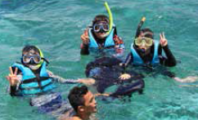
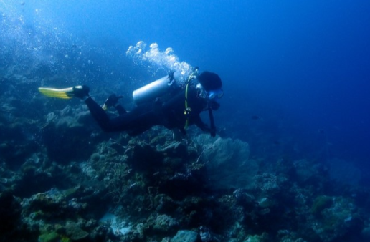
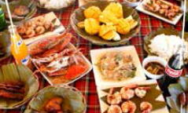
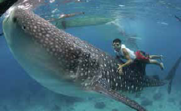
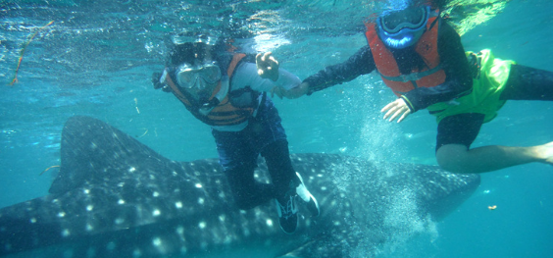
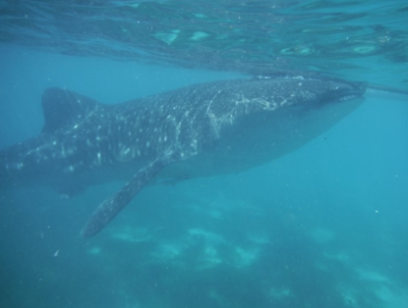
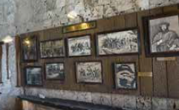
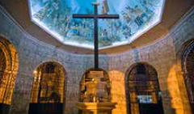
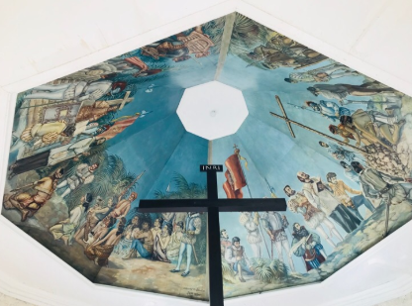
03
IMS 액티비티(예시)
아일랜드 호핑
오슬롭 고래상어 투어
마젤란의 십자가
*IMS 직원에게 문의 주시면 액티비티 종류,장소,비용,예약 등에 대한 정보를 제공해 드립니다.

Slide 19
THANK YOU

